Slide 1
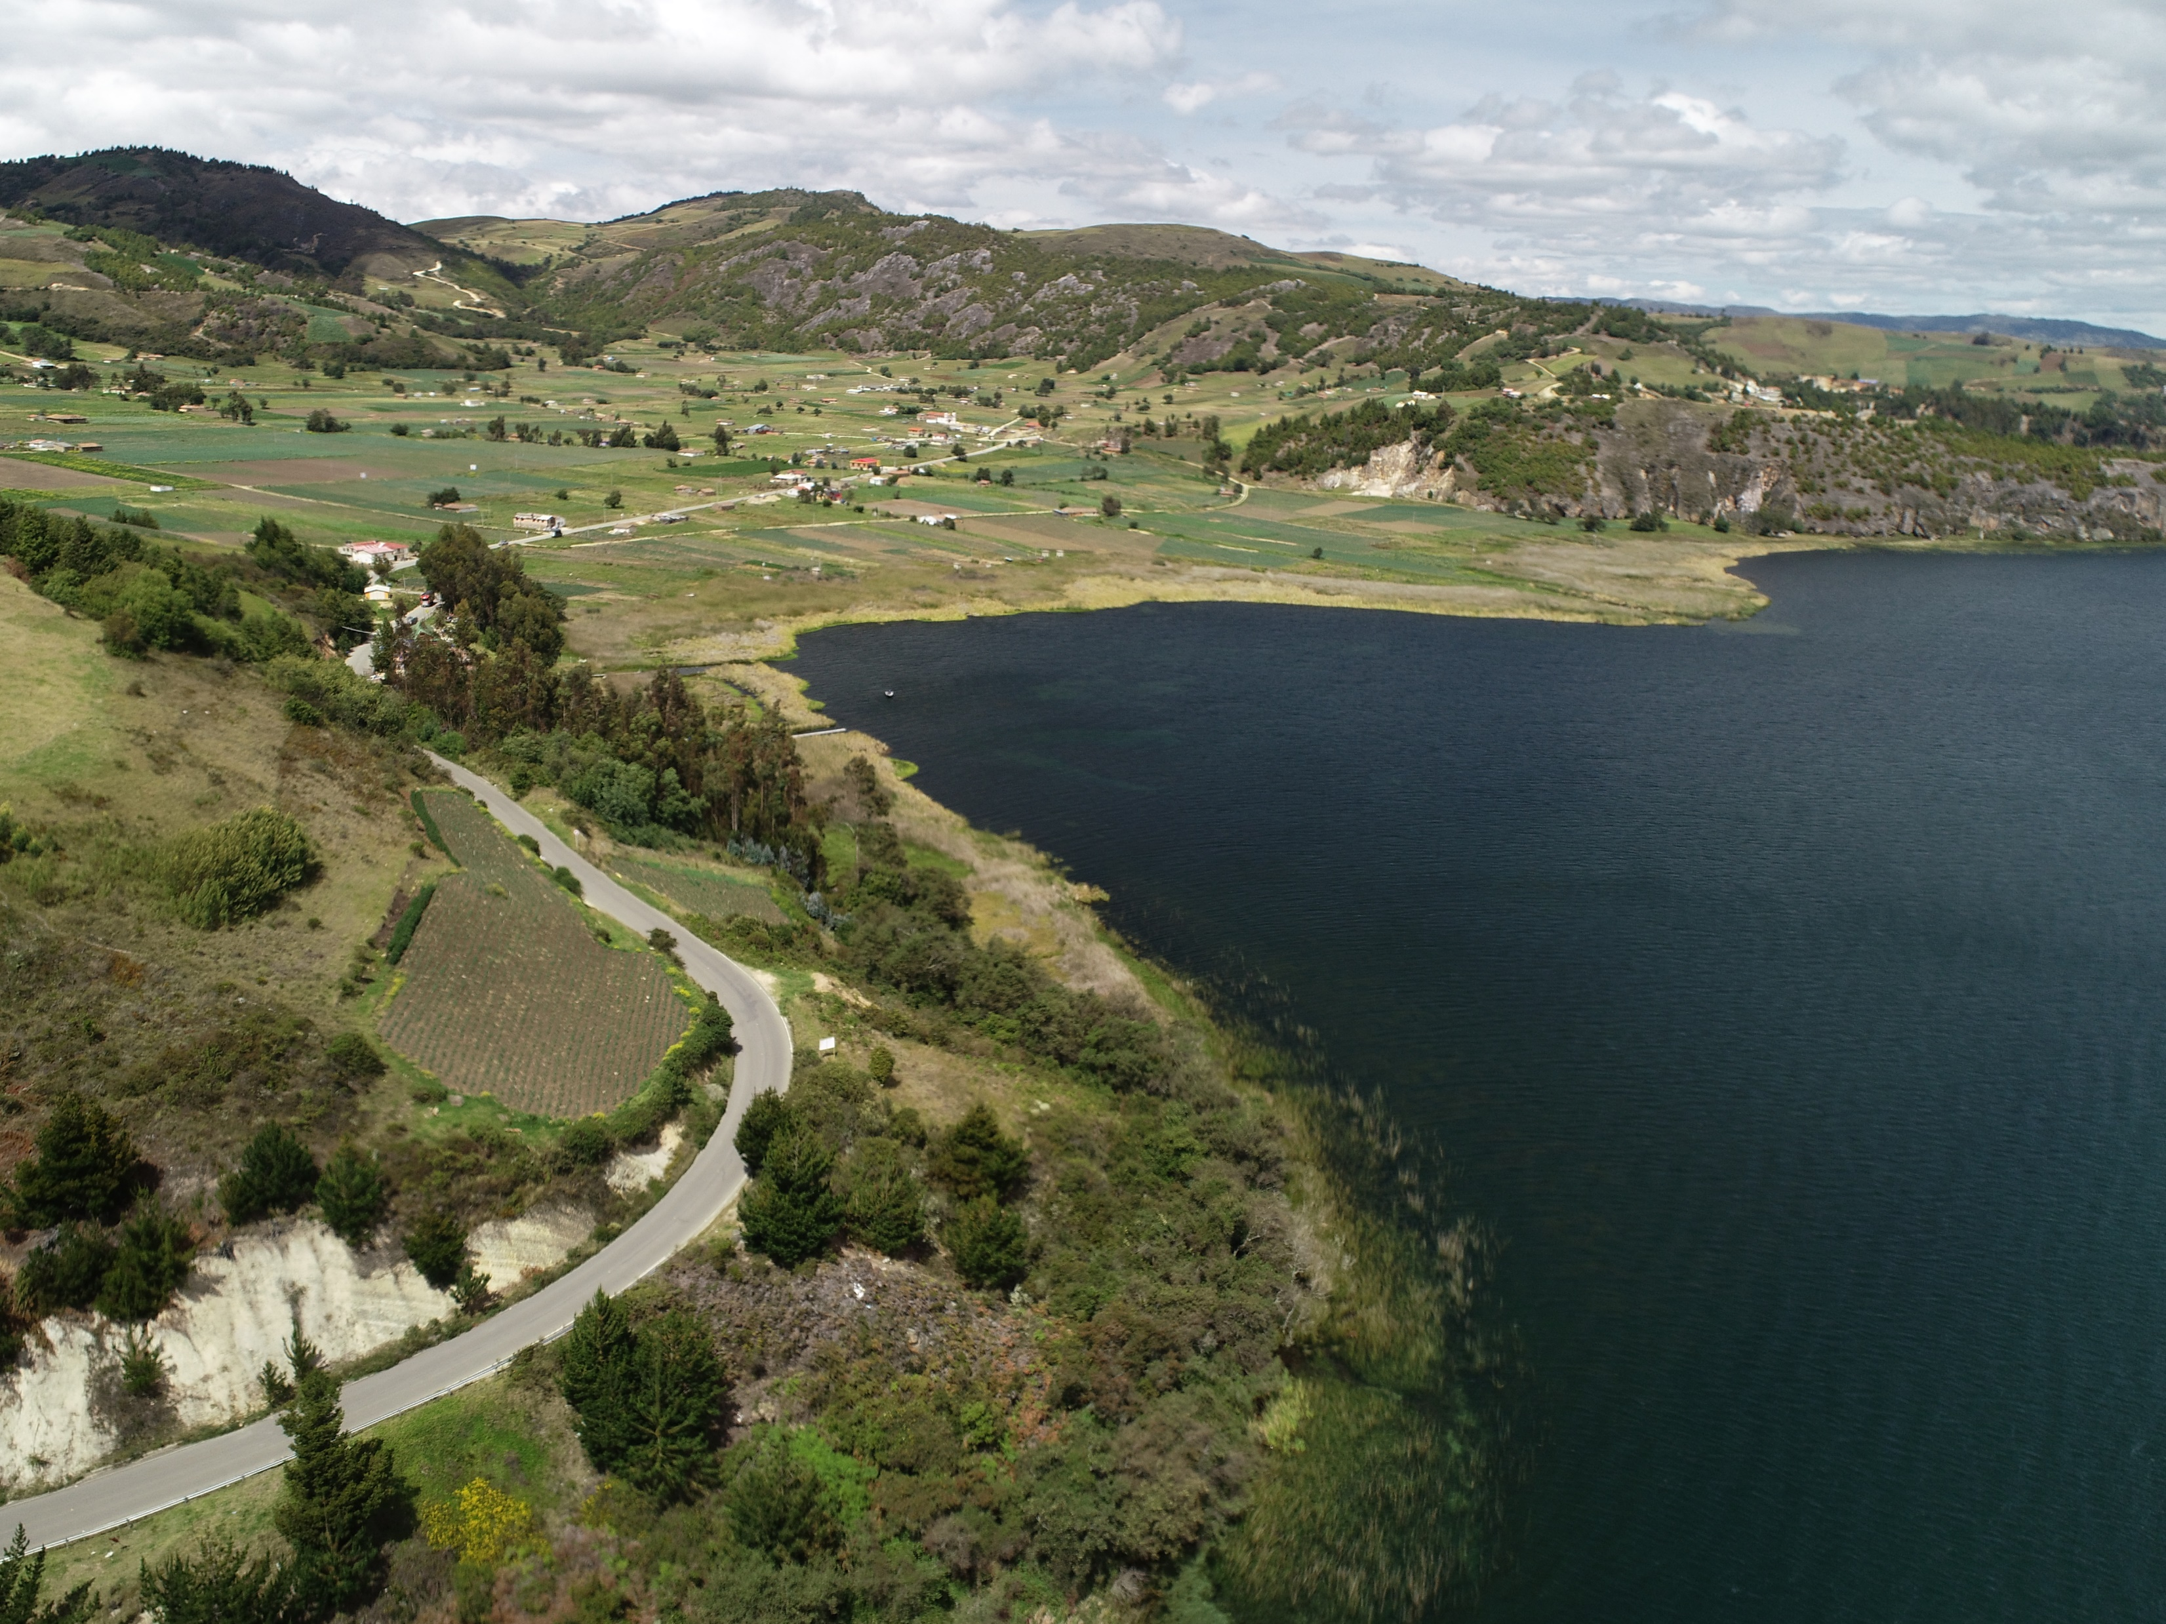
ELABORACIÓN DE UN ALGORITMO APLICADO A IMÁGENES OBTENIDAS POR DRON PARA LA CUANTIFICACIÓN DE FITOPLANCTON.
Universidad Distrital Francisco José de Caldas
Maestría en Ciencias de la Información y las Comunicaciones
Énfasis en Geomática (investigación)
IVAN DARIO CARRILLO DURAN
PhD Rubén Javier Medina Daza

Slide 2




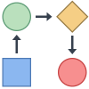




INTRODUCCIÓN
JUSTIFICACIÓN
OBJETIVOS
MARCO TEÓRICO
CONTENIDO
METODOLOGÍA
RESULTADOS
ANÁLISIS DE RESULTADOS
CONCLUSIONES Y RECOMENDACIONES
ANEXOS
Iconos de: https://icons8.com/icons

Slide 3



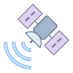









INTRODUCCIÓN
Medida de abundancia
Red primaria acuática
Salud del ecosistema
Satélites
Peces
Fitoplancton
Investigación
Mediciones
Clorofila-a
Reflectancia
Mediciones in-situ
Parsons and Stricklan.
Diagrama de introducción
Fuente: Elaboración propia
Iconos de: https://icons8.com/icons
Notes:
Como antecedentes en el campo de investigación, el tema es nuevo y surge desde la
implementación de los UAV para el estudio del medio ambiente. El empleo de UAV induce
nuevos retos y desafíos dado que en la actualidad existen muchas lagunas del conocimiento
que se relacionan con el estudio de las propiedades ópticas del agua.

Slide 4
JUSTIFICACIÓN
Importancia
Diagrama de Justificación
Fuente: Elaboración propia
Vigilancia
Ciclo biogeoquímico
del planeta
Medio
Ambiente
Fitoplancton
Evaluación
Necesidad
Control
Cambio climático
Sistema de monitoreo
Necesidad
Corto plazo
Lluvias
torrenciales
Antrópico
Alternativa de estudio
Estudio actual
Bloom
Teledetección
Bajos costos
Industrial
UAV
Detalle
R. Espacial
Accidente
portuario
Autonomía
R. Temporal

Slide 5
OBJETIVOS
Crear un modelo matemático aplicado a imágenes de sensores abordo de dron para la cuantificación de la concentración total de Fitoplancton en (mg m−3) en las aguas de la laguna de Tota.
Identificar el comportamiento de la reflectancia de la clorofila-a en el área de estudio ubicada en la laguna de Tota.
Determinar cualitativamente las consecuencias del fenómeno de brillo del sol y de rugosidad del agua en la determinación de la concentración de la clorofila-a partir de las imágenes de dron.
Proponer una técnica de mosaico de las imágenes de dron que no altere los niveles digitales de las imágenes individuales.
Analizar la distribución espacial del Fitoplancton empleando el algoritmo de detección de clorofila-a sobre imágenes Landsat 8 y Sentinel 2B.
Evaluar y validar los resultados obtenidos del modelo matemático obtenido con las mediciones in-situ y las imágenes de dron contra los obtenidos por imagen de satélite Landsat 8 y Sentinel 2B.
General
Específicos

Slide 6
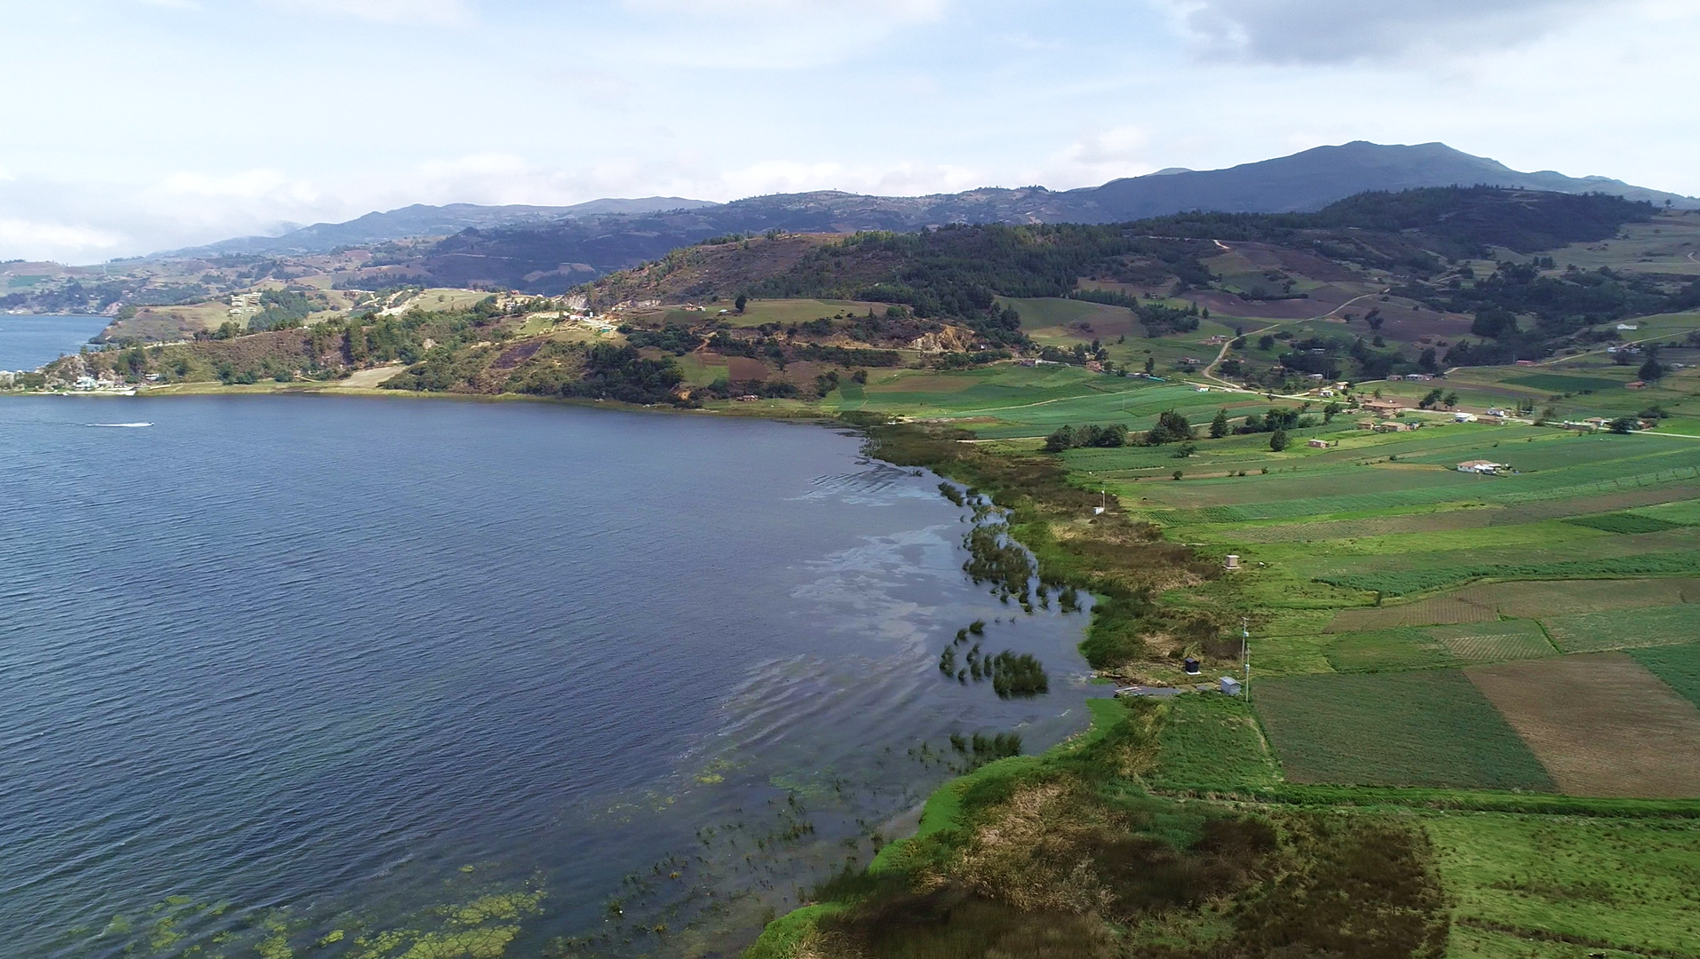
MARCO TEÓRICO
Imagen de: Propia del autor

Slide 7


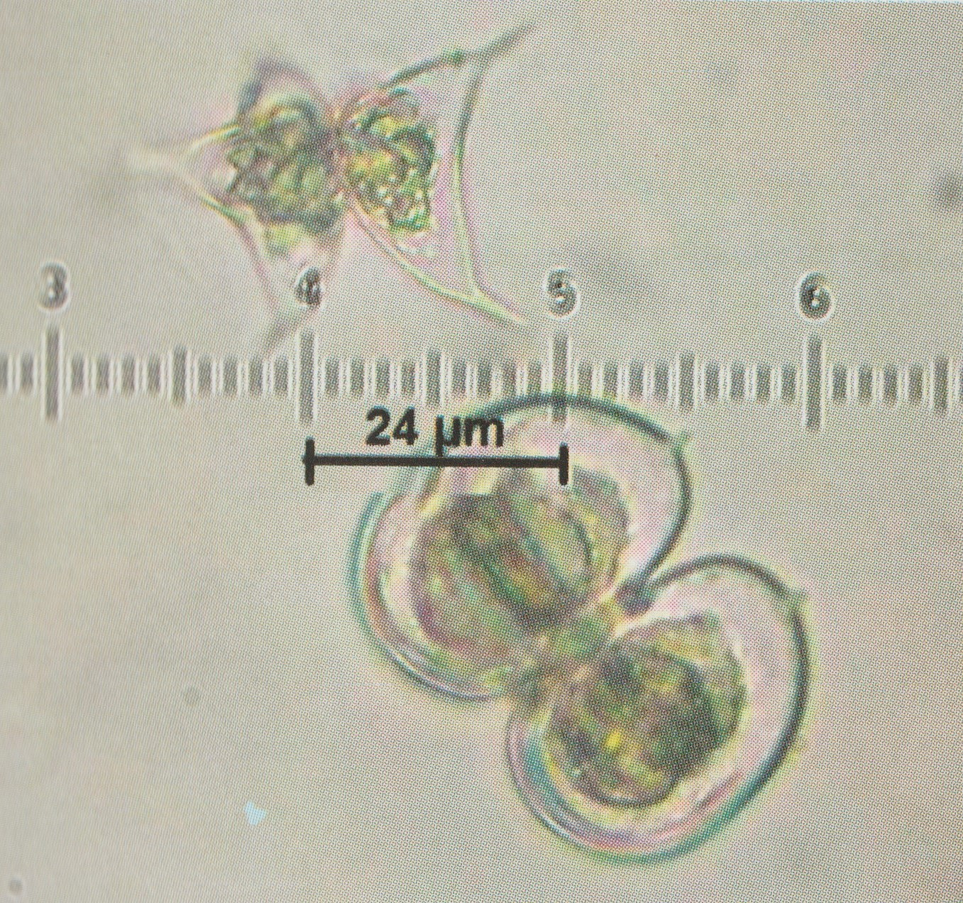




FITOPLANCTON
Marco Teórico
Explicación Fitoplancton
Fuente: Elaboración propia
Microscópicos
1er Nivel trófico
Base de vida
Ciclo del carbono
CO2 -> Océano
autótrofos
Fotosíntesis
0-200 m
(capa eufótica)
Clorofila-a
Procesos físico-químicos
Indicador de calidad
del agua
Charophyta - Género: Staurodesmus
Tomado de: (Pedroza y Rozo, 2016)
Teledetección
Iconos de: https://icons8.com/icons

Slide 8

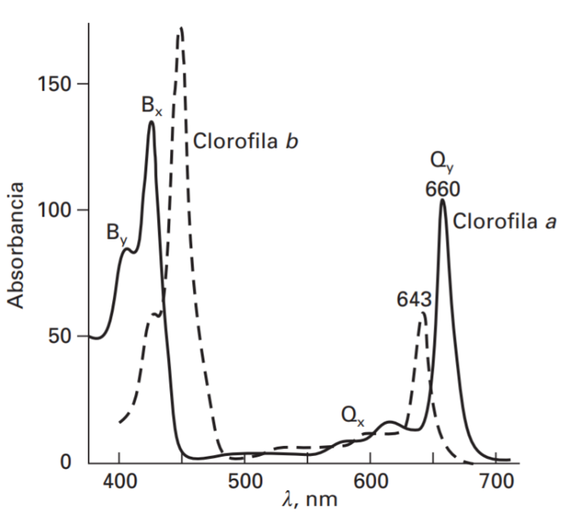



CLOROFILA-A
Marco Teórico
Pigmento fotosintético
Luz solar
Energía química
molécula
Existencia de vida
Clorofila-a
cloroplastos
Medida de biomasa del Fitoplancton
Rojo y azul 420 nm y 690 nm
Espectro de absorción de las clorofilas a y b,
Tomado de: (Azcon-Bieto y Talón, 2014)
Diagrama clorofila-a
Fuente: Elaboración propia
Iconos de: https://icons8.com/icons

Slide 9

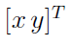
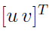
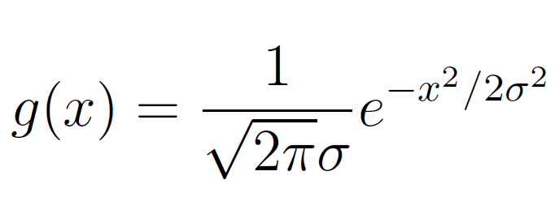
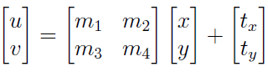
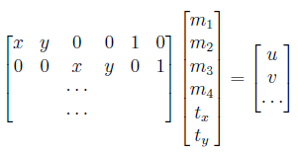
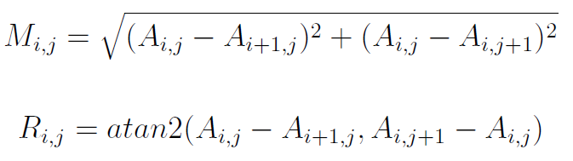
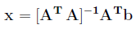
SIFT
Marco Teórico
Transformación de características invariables de escala
Detección Key Points
Algoritmo SIFT
1
P. Modelo -> P. imagen
función 2D Gausiana
1
Se escribe como:
ro = sqrt(2)
2
Vectores característicos (1.5 pixeles)
Caracterización de la imagen A
Suavizado
m=matriz afín
En cada pixel Ai,j , la magnitud del gradiente, Mi,j , y la orientación, Ri,j
3
2
Correspondencia entre Keys
4
Minimizar sumas de las distancias al cuadrado
Sqrt(2) outliers ->min(3 puntos)
Iconos de: https://icons8.com/icons
Notes:
Transforma una imagen en una gran colección de vectores de características locales, cada uno de los
cuales es invariable para la imagen en términos de traslación, escala, rotación y parcialmente
invariable a los cambios de iluminación y proyección afin o 3D

Slide 10
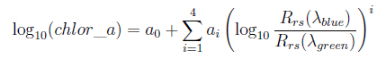
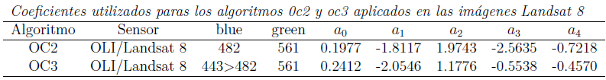
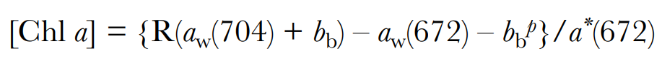
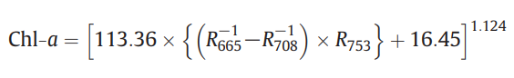
ALGORITMOS CHL-A L8 Y S2B
Marco Teórico
OC2 Y OC3
LANDSAT 8
Fuente: https://oceancolor.gsfc.nasa.gov/
O'Reilly, J.E., (2000)
GONS
R=(Radio entre) 704nm y 672 nm
SENTINEL 2B
Coeficiente de absorción del agua aw y el coeficiente de retrodispersión bb (776 nm), P cercano a 1
(Gons, 2002)
MOSES 3B Y MOSES 3B_740
(Moses, Gitelson, Berdnikov, Saprygin, y Povazhnyi, 2012)

Slide 11
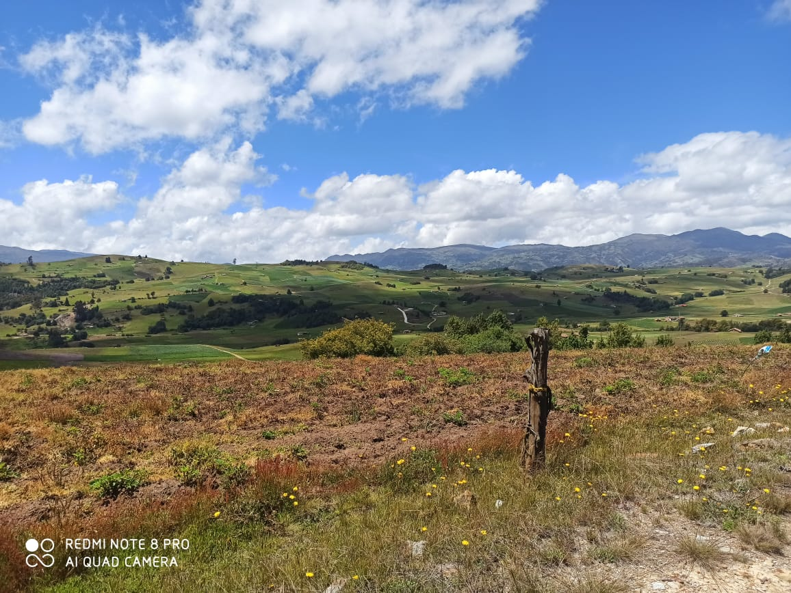
METODOLOGÍA
Imagen de: Propia del autor

Slide 12
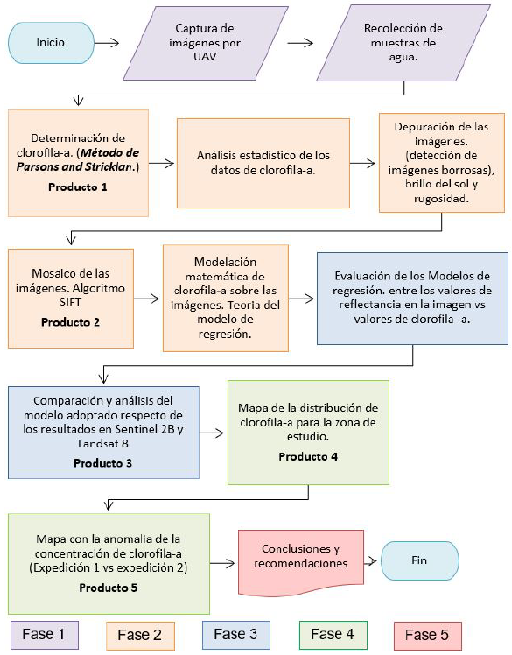




FLUJO
Metodología
FASE 1
Toma de imágenes
Muestras in-situ
FASE 2
Extracción de clorofila-a
Mosaico
Modelo
FASE 3
Evaluación modelo
Algoritmos en Landsat 8 y Sentinel 2B
FASE 4
Mapa de clorofila-a
FASE 5
Conclusiones
Flujo de procesos
Fuente: Elaboración propia
Iconos de: https://icons8.com/icons

Slide 13
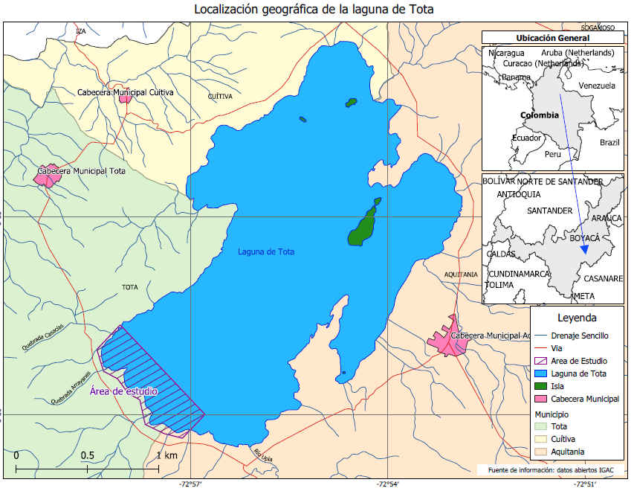





ZONA DE ESTUDIO
Metodología
Laguna de Tota – Boyacá (Colombia)
N
Aquitania, Cuítiva, Tota.
3.015 m.s.n.m
56,5 km2
14% reserva nacional de agua
250.000 personas
60% cebolla nacional
Localización geográfica Zona de estudio
Fuente: Elaboración propia con datos del SIGOT - IGAC
Iconos de: https://icons8.com/icons

Slide 14
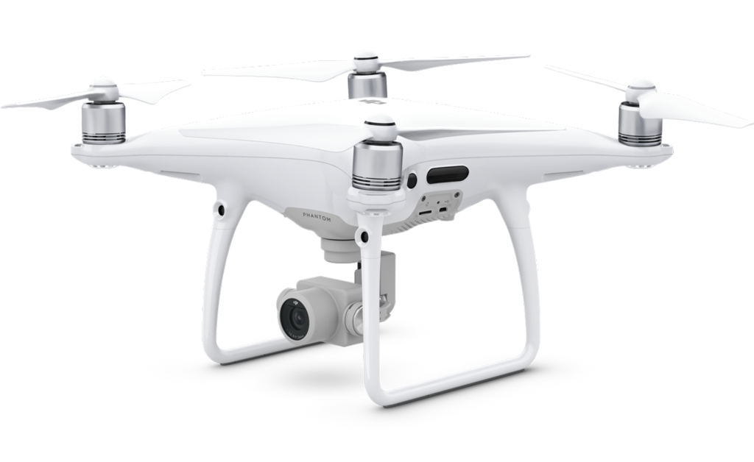
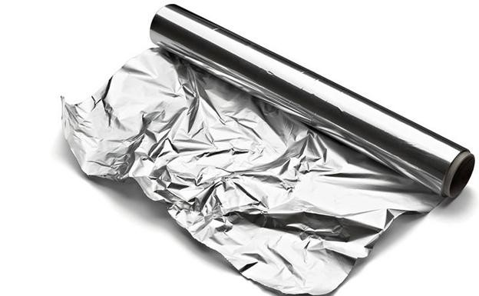
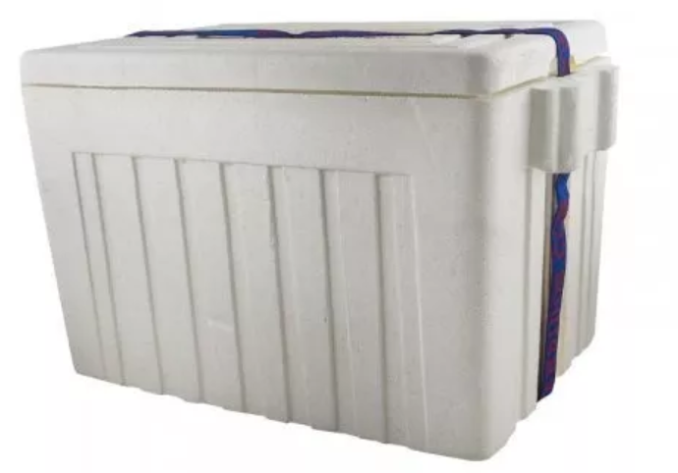
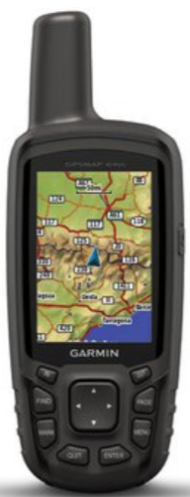
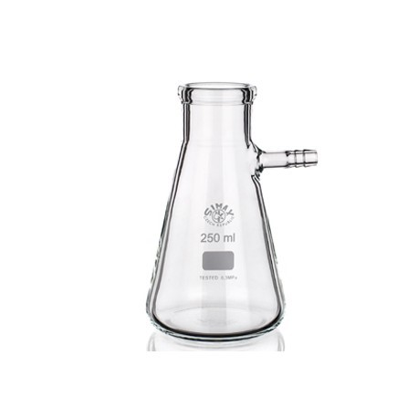
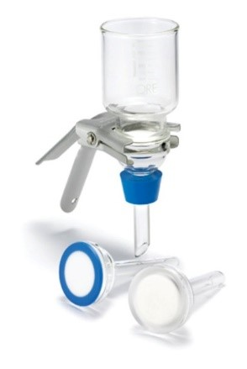
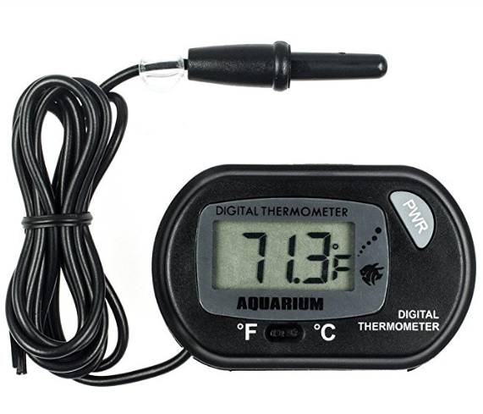
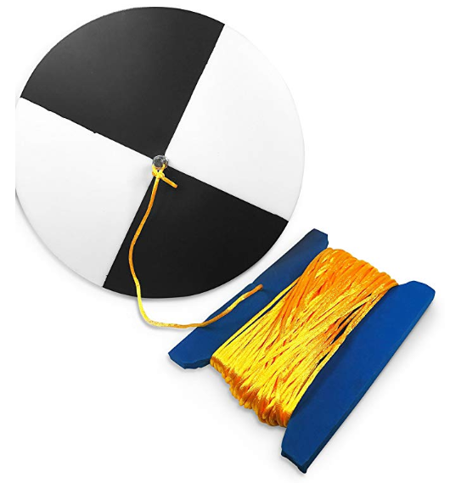

MATERIALES (campo)
Metodología
1 VUELO
4 TRANSPORTE
Todos los materiales fueron adquiridos con recursos propios
DJI PHANTOM 4 PRO +
PAPEL ALUMINIO
NEVERA
2 DATOS EXTERNOS
3 MUESTRAS
FILTRO 0.7 MICRAS
KITASATO
FILTRO DE VACIO
GPS
TERMOMETRO
DISCO SECCHI
Imágenes de: Propias de autor
Notes:
Costos asumidos personalmente. Por el gusto que me atrae el tema.

Slide 15
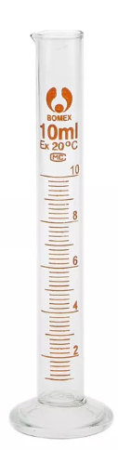
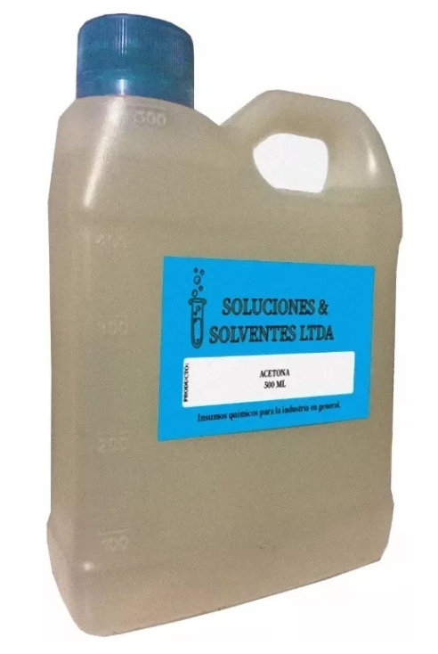
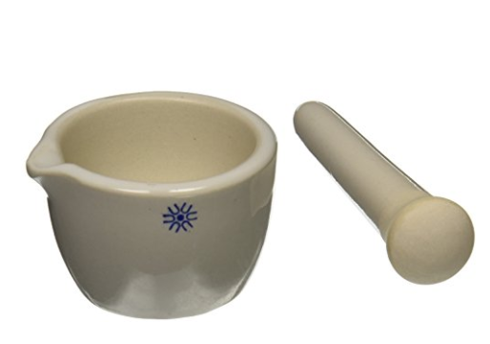
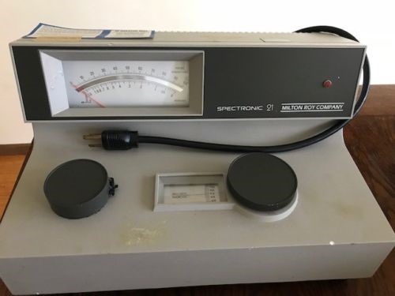
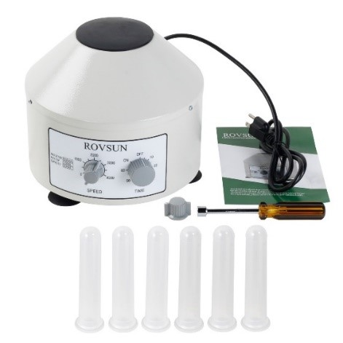
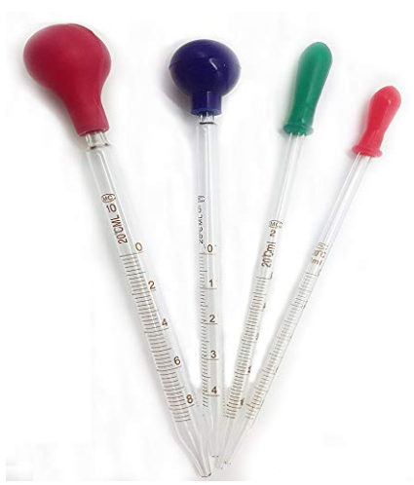
MATERIALES (laboratorio)
Metodología
5 EXTRACCIÓN CLOROFILA-A
ACETONA 90%
PROBETA 10ML
MORTERO
Espectrofotómetro Milton Roy Spectronic 21
CENTRIFUGA 200 rpm
PIPETAS
Imágenes de: Propias de autor

Slide 16
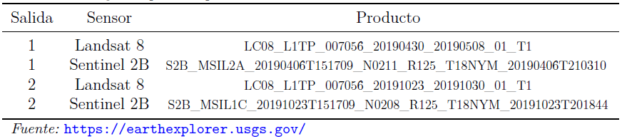
IMÁGENES
Metodología
DESCARGA DE IMÁGENES
ACOLITE
Corrección atmosférica
Ajuste de espectro oscuro
DSF (Vanhellemont y Ruddick, 2018)
Se aplica la corrección atmosférica
Periodo de descarga no mayor al mes y con menor cobertura de nubes.

Slide 17
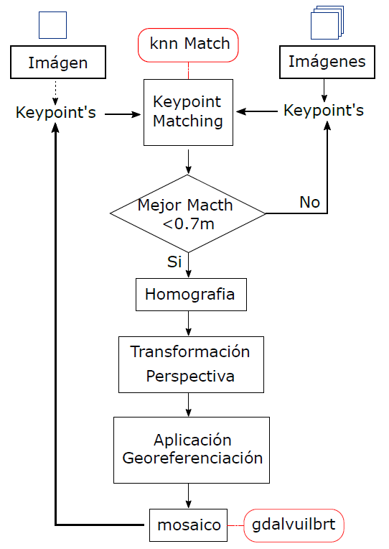
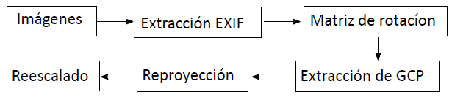
MOSAICO
Metodología
PASO 1
Georreferenciación aproximada.
Diagrama georreferenciación aproximada
Fuente: Elaboración propia
PASO 2
Aplicación algoritmo SIFT
Perdida de la georreferenciación.
Diagrama algoritmo SIFT
Fuente: Elaboración propia

Slide 18
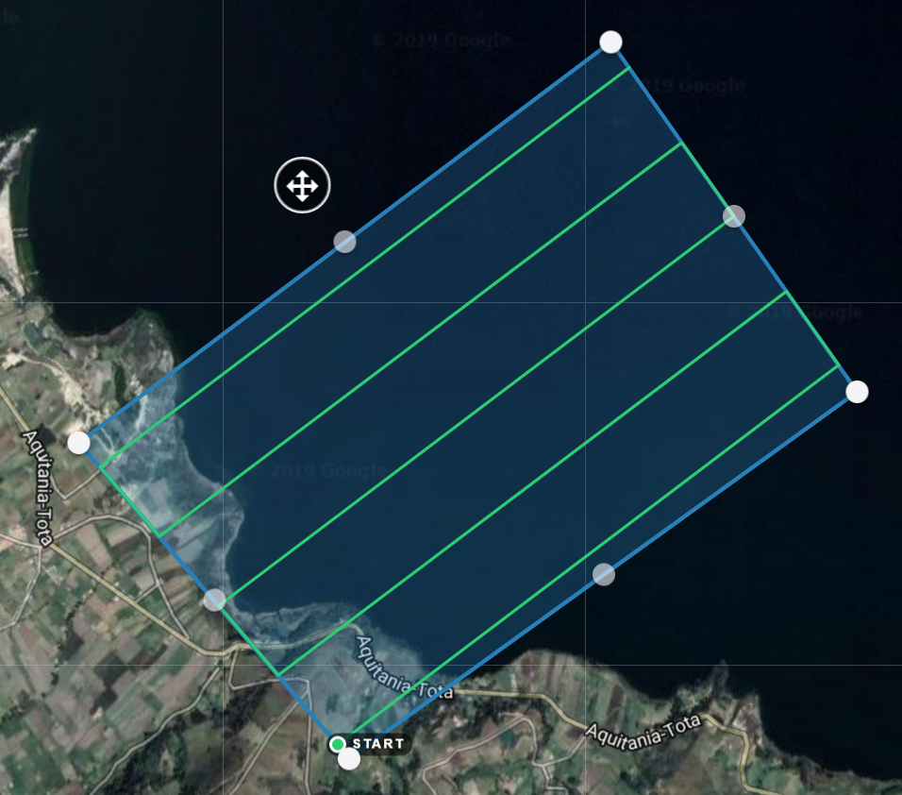

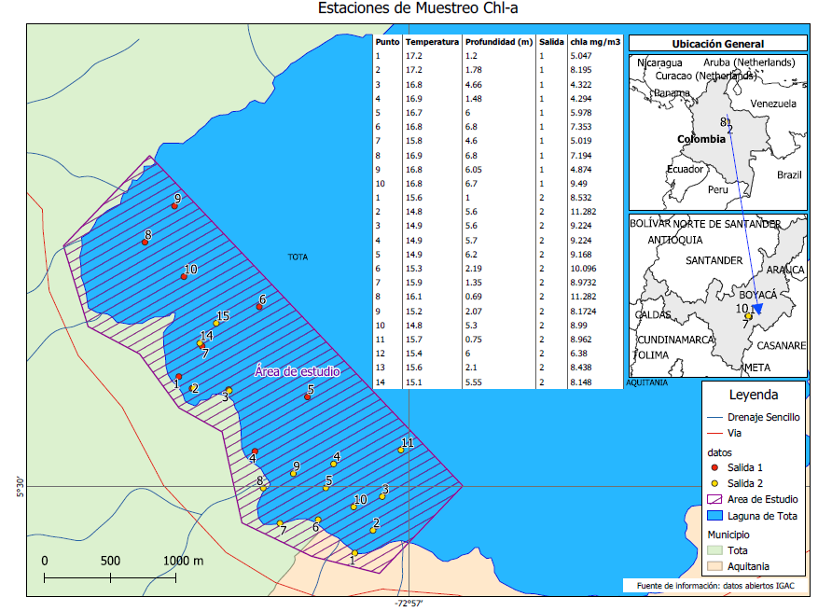
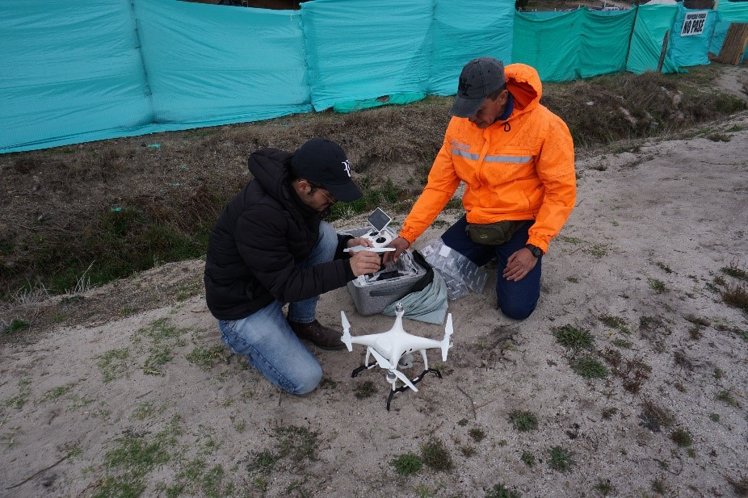
FASE DE CAMPO
Metodología
N
Plan de vuelo
Fuente: Elaboración propia – drone deploy
Salida 1: 2 vuelos 451ha 350m
Salida 2: 3 vuelos 204ha 150m
Salida 1
10 puntos
Salida 2
Preparación del vuelo
15 puntos
Localización geográfica Puntos de muestreo
Fuente: Elaboración propia con datos del SIGOT - IGAC

Slide 19
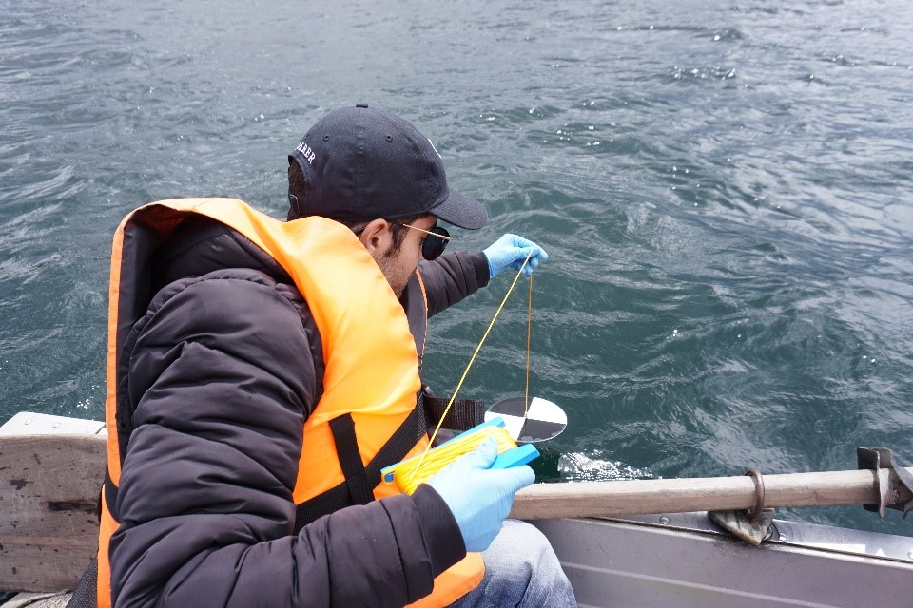
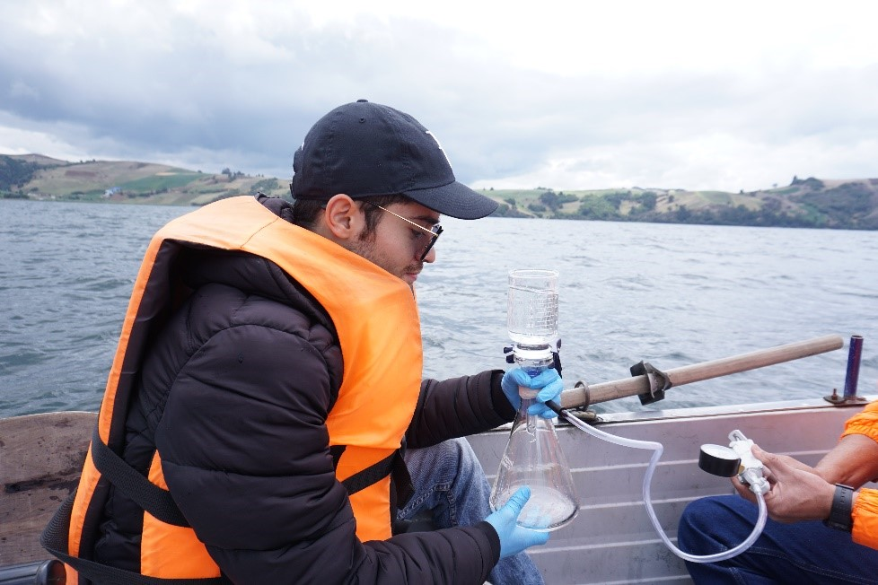

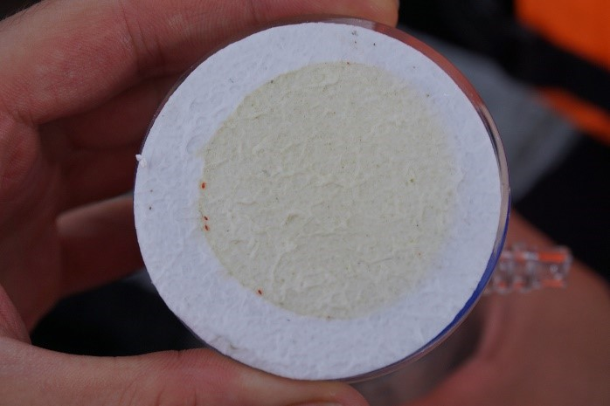
MUESTREO IN-SITU
Metodología
Filtro de membrana al vacío
Transparencia del agua
Disco Secchi
Filtro (Pulga de agua)
Imágenes de muestreo in-situ
Fuente: Tomas propias
Iconos de: https://icons8.com/icons

Slide 20
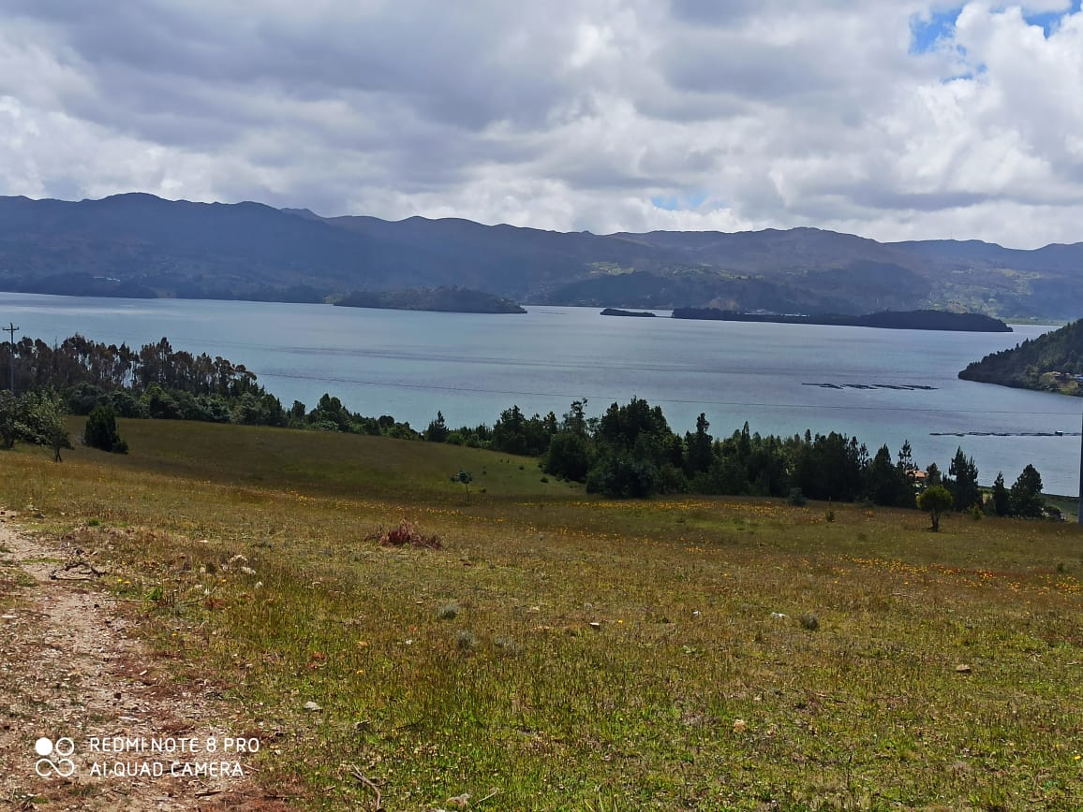
RESULTADOS
Imagen de: Propia del autor

Slide 21
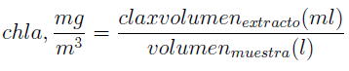
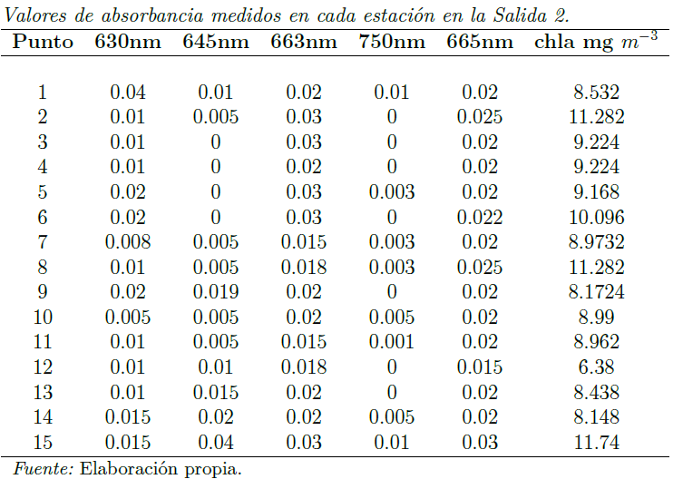
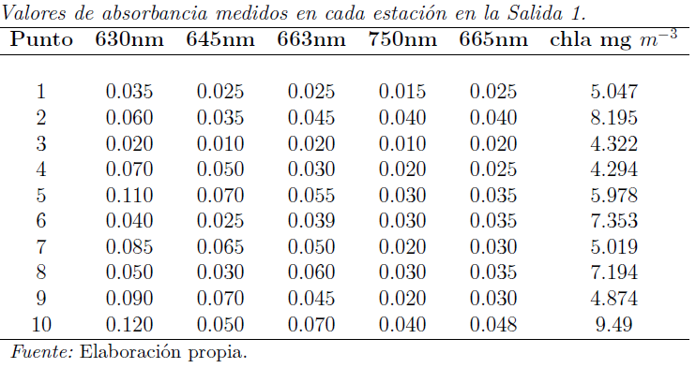
CLOROFILA-A
Resultados
Resultados de la extracción
Objetivo: 1
1
2

Slide 22
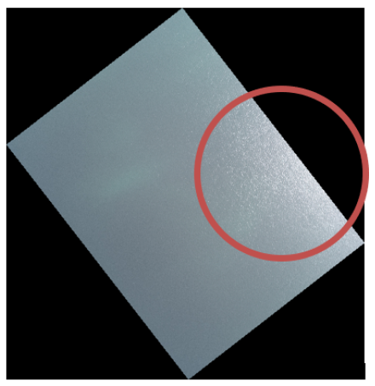
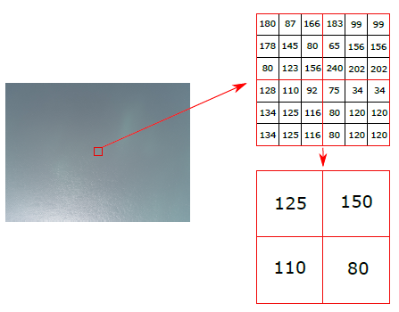
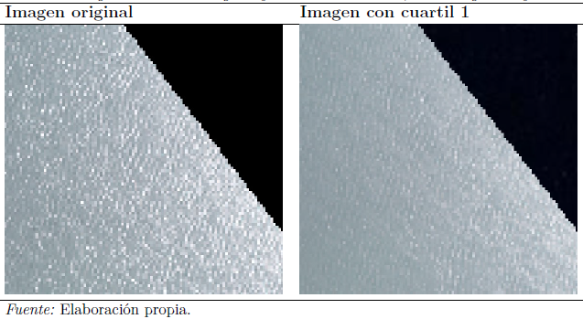
RUGOSIDAD
Resultados
ESTRATEGIA
EJEMPLO
Esquema para reducir la rugosidad
Imagen de referencia con alta rugosidad y brillo
Esquema para la estrategia rugosidad
Fuente: Elaboración propia
DETALLE
Objetivo: 2
Resultados obtenidos

Slide 23

MOSAICO
Resultados
Objetivo: 3
3
EJEMPLO
Creación del mosaico con la estrategia SIFT
2
X
Perdida extremos
1
Unión entre fajas con promedio.

Slide 24

MOSAICO
Resultados
SALIDA 1
N
Distorsión geométrica hacia los bordes de la escena.
Correcta delimitación del borde costero.
Traslape creado usando la media aritmética entre imágenes.
Objetivo: 3
Mosaico
Fuente: Elaboración propia

Slide 25


SENTINEL 2B
Resultados
Nubosidad
Perdida
Ruido
Objetivo: 4

Slide 26


LANDSAT 8
Resultados
Salida 2
Landsat 8 Salida 1
Landsat 8 Sentinel 2B
Nubosidad
Algoritmos de detección de clorofila-a no arrojan óptimos resultados.
Objetivo: 4

Slide 27


PUNTOS DE MUESTREO
Resultados
Puntos de muestreo salida 1
Puntos de muestreo salida 2
N
N
A U B
A
B
Objetivo: 1
Ubicación estaciones salida 1 Fuente: Elaboración propia
Ubicación estaciones salida 2 Fuente: Elaboración propia

Slide 28


MODELO
Resultados
Datos de entrada
Objetivo: 1
y=f(x)
Modelo obtenido RLM

Slide 29


APLICACIÓN DEL MODELO
Resultados
Objetivo: 1
Salida 1
Salida 2
1
N
Cavernas
N
1
4
2
Q. La Puerta
1
2
3
3
Zapatero
2
4
Playa blanca
Aplicación modelo salida 1 Fuente: Elaboración propia
Aplicación modelo salida 2 Fuente: Elaboración propia

Slide 30


ANOMALIA
Resultados
N
N
Objetivo: 1
Diferencia salida 1 de salida 2
Objetivo: 5
Sentinel 2B
Anomalía. Fuente: Elaboración propia
Aplicación modelo Sentinel 2B. Fuente: Elaboración propia

Slide 31

ANÁLISIS DE RESULTADOS
Imagen de: Propia autor

Slide 32


ENTORNO
Análisis
Cultivos de cebolla en las inmediaciones de la laguna
Contaminación del agua
Factores antrópicos
Imágenes entorno laguna de Tota.
Fuente: Toma propia

Slide 33


MODELO
Análisis
Quebrada la Puerta
Fuente: Elaboración propia
Sector Zapatero
Fuente: Elaboración propia
Pluma de sedimentación con dirección hacia el norte, mientras que el modelo detecta unos mayores valores de clorofila-a hacia el costado sur de la desembocadura, presentando valores que oscilan entre los 5 y 15 mg m−3.
Es notable observar dos estelas de mayor aumento de concentración que oscilan entre los 5 y 20
mg m−3.

Slide 34


MODELO
Análisis
Sector El Reten
ELODEA
1
Elodea y vegetación acuática
Fuente: Toma propia.
Sector El Reten
Fuente: Elaboración propia
Costado del borde de la laguna con valores que oscilan entre los 5 y 15 mg m−3 tal vez
ocasionado por la baja profundidad en este lugar y la presencia de bastante Elodea.
1

Slide 35


MODELO
Análisis
Sector las cavernas
Elodea
Problema ambiental
Sector las cavernas, análisis
Fuente: Elaboración propia.
sobreestimación de clorofila-a
25 mg m−3
Elodea. Fuente: Toma propia.

Slide 36

CONCLUSIONES y
RECOMENDACIONES
Imagen de: Propia autor

Slide 37
Conclusiones
Conclusión
Tema
Objetivo
1
150m
300m
SIFT
Sin diferencias
Constante
0.7
Mosaico
3
2
Rugosidad y brillo
Mejor estrategia
Cuartil 1
Brillo
2
500ml
1000ml
3
Mediciones in-situ
No hay diferencia
Muestreo
1
4
Clorofila-a
Valor promedio
10-12 mg/m-3
Clorofila-a
1
5
Elodea
Externo
1

Slide 38
Conclusiones
Conclusión
Tema
Objetivo
6
moses3b740
Constante
20 mg/m-3
L8 y S2B
4
7
oc2 y oc3
Produce
Sobre-estimación
Hasta
60 mg/m-3
L8 y S2B
4
Landsat 8
Sentinel 2B
Condiciones
climáticas
UAV
5
8
Dron
Ventajas
Inconveniente
10
Fitoplancton
Calidad del agua
Beneficios
5
Óptimo
Precisión
Borde costero
Establecer
Sistema de monitoreo

Slide 39
RECOMENDACIONES
Elodea
Sensor Multiespectral
Hiperespectral
Temporalidad
Fertilizantes
Plaguicidas
Horas del mediodía.
Tomas de dron
Volar alto
Espetroradiómetro
Muestras
Traslape >60%
Filtrar agua (500ml aguas claras)
Boyas
Interpolación vecino más cercano
Mosaico
GPS bote
(esperar estabilidad)
SIFT + KNN MATCH

Slide 40

ANEXOS
Imagen de: Propia del autor

Slide 41



VIDEO
Anexos
Muestreo in-situ
Se documento el proceso de muestreo in-situ en video.
PARTE 1
PARTE 2
https://www.youtube.com/watch?v=J7TLZfONQGo
https://www.youtube.com/watch?v=3W2f6Yw1CTE&t=3s

Slide 42


Repositorio de código
Anexos
Se ha cargado el código fuente de los algoritmos creados para llevar a cabo esta investigación en GitHub.
https://github.com/ivancvp/Algoritmo-SIFT

Slide 43

GRACIAS
Imagen de: Propia autor

